Slide 1
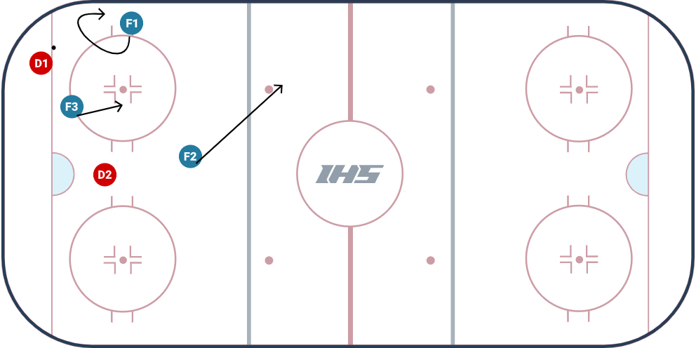
Speluppbyggnad med press
Description
Ur spel under press
Spela alltid klart i egen zon innan vi går till anfall
Back utan puck säkrar framför mål samt blir ett alt till V-spel om det behövs. Mitt fw sticker diagonalt för att skapa yta samt. kunna ta pass vid sargen Center finns med på en quick up (snabbt upp)
Draw drills for FREE at IceHockeySystems.com

